Slide 1

Lesona 3 mo Iulai 18, 2026
LOTOGATASI IA KERISO

Slide 2

“Le au uso e, ou te aioi atu ia te outou i le suafa o lo tatou Alii o Iesu Keriso, ina ia tasi la outou upu uma lava, ina ne‘i i ai ni maseiga ia te outou; a ia maopoopo lava i le loto e tasi ma le manatu e tasi.” (1 Korinito 1:10, SOV)

Slide 3





Ina ua maeʻa ona faafeiloaʻi ma faafetai atu Paulo i tagata Korinito i lo latou tuputupu faaleagaga, ona ia talanoaina lea i le faafitauli muamua o loo aafia ai le ekalesia: o le leai o se lotogatasi.
I tusi uma i Korinito, ma isi tusi na tusia e Paulo, tatou te vaʻaia ai le auala na ia tuʻuina mai ai ni taʻiala e foia ai lenei faʻafitauli, lea e mafai foʻi ona aoga mo ekalesia i aso nei.
E tasi le manatu ua manino mai lava i le amataga: e le mafai ona ausia le lotogatasi i le ekalesia e ala i taumafaiga a tagata. E na o le taula’i atu ia Iesu e mafai ai ona tatou ausia le lotogatasi.
Faafitauli e mafua ai le le lotogatasi:
  Fevaevaeaiga ma finauga
How to maintain unity:
  Lotogatasi ia Iesu
  Poto ma le matua faaleagaga
  Auaunaga ma le loto maualalo
  Faaaloalo i taitai

Slide 4

FAAFITAULI E MAFUA AI LE LE LOTOGATASI

Slide 5





FEESEESEGA MA FINAUGA
“Le au uso e, ou te aioi atu ia te outou i le suafa o lo tatou Alii o Iesu Keriso, ina ia tasi la outou upu uma lava, ina ne‘i i ai ni maseiga ia te outou; a ia maopoopo lava i le loto e tasi ma le manatu e tasi.”
(1 Korinito 1:10)
O a feeseeseaiga sa feagai ma le lotu i Korinito? (1 Kor. 1:12)?
Sa ui atu taitai eseese i Korinito, ma sa tofu le au talitonu ma lana faifeau e sili ona fiafia i ai (Paulo, Apolo, Peteru…) Ua oo atu lenei tulaga ina fefinauai i totonu ia i latou lava (1 Korinito 1:11).
E aunoa ma le iloaina o loo latou talaʻia se feʻau e tasi, ae sa latou taulaʻi atu i ni vaega e lē talafeagai (1 Kori. 3:5-8).
Sa faasolosolo malie mai lava aafiaga o le ekalesia (1 Kori. 3:3). O le leai o se lotogatasi na faaleagaina ai le faamanatuina o le Talisuaga a le Alii (1 Kori. 11:33), ma na oo lava ina latou molia le tasi ma le isi i le faamasinoga (1 Kori. 6:1).

Slide 6
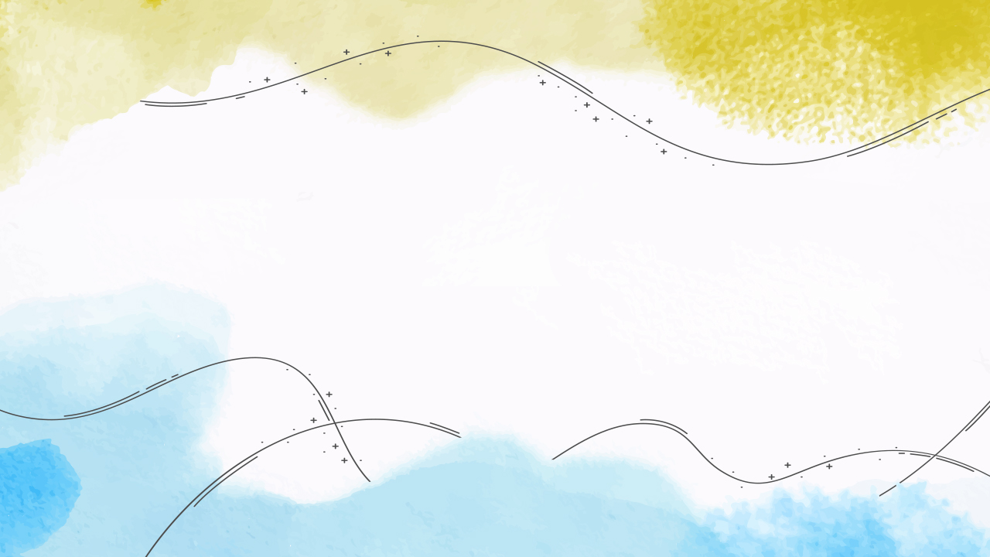
AUALA E TAUSIA AI LE LOTOGATASI

Slide 7


LOTOGATASI IA IESU
“E faamaoni le Atua, ua valaauina outou e ia ina ia mafuta faatasi ma lona Alo o Iesu Keriso lo tatou Alii.” (1 Kor 1:9)
“Ua vaeluaina ea Keriso? Pe na faasatauroina ea Paulo mo outou? Pe na papatisoina ea outou i le igoa o Paulo?” (1 Korinito 1:13). Faatasi ai ma nei fesili, na manao Paulo latou te mafaufau loloto i ai.
E na'o le avea o Iesu ma o tatou Ali'i e mafai ona ausia ai le lotogatasi. E le ausia le lotogatasi i le pipi'i atu i mafaufauga po'o manatu o se uso po'o se tuafafine, po'o le fa'atuina o ni vaega fa'apitoa.
Ae o le autasi ia Iesu e lē o le tutusa i mea uma. E lē fa’apea o le a tatou mafaufau tutusa uma i mea uma, pe tatou te faia mea uma lava i le auala e tasi.
O eseesega laiti o manatu, o meaalofa eseese o loʻo maua e tagata taʻitoʻatasi, pe a faʻatotonugalemu ia Keriso, nai lo le faʻatupuina o le fevaevaeaʻiga, ia faʻatupuina le lotogatasi (1 Korinito 12:12-13, 25, 27).
E na'o le oti o le tagata ia te ia lava ma le ola mo Iesu e maua ai le lotogatasi i le ekalesia.

Slide 8

POTO MA LE FA'AMATUA
O a‘u foi, le au uso e, na ou le mafaia ona tautala atu ia te outou faapei o e faaleagaga, a e peitai pei o e faaletino, pei o tama meamea ia Keriso.” (1 Korinito 3:1)
Ua ta’ua e Paulo Kerisiano e le’i matutua, o “fanau ia Keriso,” “e faaletino” (1 Korinito 3:1). O nei ituaiga Kerisiano e sili atu lo latou taula’i atu i tagata nai lo Iesu.
Le matua
E pei o tamaiti
(1 Kor. 3:1)
E aai I suasusu
(1 Kor. 3:2)
E faaletino (1 Kor. 3:3)
E tosinagofie i manatu o isi
(1 Kor. 3:4)
matua
E matutua
(1 Kor. 14:20)
E aai i mea aano (Epe. 5:14)
E faaleagaga (1 Kor. 2:13)
E iai le poto faaleagaga (1 Kor. 2:14)
A soona fa’atauaina nisi o ta’ita’i ae fa’aleagaina isi, e tutupu ai ni vaega e vaeluaina ai le ekalesia. O le i’uga lea o le le matua. O le mea lea, ua vala’aulia ai i tatou e Paulo ia o’o atu i le matua ia Keriso
(1 Korinito 2:6).

Slide 9







AUAUNAGA MA LE LOTOMAULALO
Ia faapea ona manatu o tagata ia te i matou, o auauna a Keriso, o auauna foi e tausi i upu lilo a le Atua.” (1 Korinito 4:1)
E pei lava o aso nei, i le seneturi muamua, sa vaeluaina tagata i talitonuga faapolokiki, filosofia, faalelotu, ma isi talitonuga. Faapefea ona taofia nei mafaufauga i le ofi mai i totonu ma faatupuina ai fevaevaeaiga?
O le amio a le taitai e taua. E tatau i taitai ona manino i lo latou tofi faaletausimea. Latou te le ona le ekalesia ae tausia mo Keriso.
O le taitai o le ekalesia o Iesu, o isi taitai uma o “auauna a Keriso” (1 Kori. 4:1).
E tatau i le auauna e pule ona amio e pei ona amio a lona Alii: ia naunau i taimi uma e tuuina atu o ia lava ma le lotomaualalo e auauna atu i isi (Filipi 2:3-8).
O le ā le autasi e ono maua i le ekalesia pe afai o tagata uma - e lē gata i taitai, ae o tagata uma lava - e amio faapea?

Slide 10





FA'AALOALO MO TAITAI
“O lenei, e suesueina i auauna tausi mea ina ia iloa ai le tagata ua faamaoni.” (1 Korinito 4:2)
O le iai o ni fevaevaea’iga ma ni vaega e siomia ai taitai e lē faapea o le a tatau ona tatou teena i latou. I se isi itu, sa lagolagoina ma puipuia e Paulo le galuega a Apolo ma lana auaunaga i Korinito (1 Kori. 3:5-6; 4:6; 16:12).
A fa’amaoni le ta’ita’i, e tatau ona fa’aaloalo i ai (1 Kori. 4:2; 1 Timo. 5:17). Ae tusa lava foi pe le maua lena fa’aaloalo, latou te tumau pea i le fa’amaoni auā latou te iloa o le Atua lava ia e fa’amasinoina i latou, ae le o tagata (1 Kori. 4:3-4).
E mulimuli taʻitaʻi Kerisiano i tulagaaao o Iesu e ala i le naunau e mafatia mo o latou uso ma tuafafine, ma afai e manaʻomia, e oo lava i le oti mo a latou galuega (1 Kori. 4:11-13; 2 Kori. 11:23-28).
E lei valaauina taitai po o tagata o le ekalesia e tau pe finau le tasi i le isi, ae ia autasi i le vivii atu ia Iesu ma le talaʻiina o le feʻau o le satauro.
O Frank ma Walter Bond o uluai faifeautalai i Sepania. Na maliu Walter ona o lona faatuatua ia Ianuari i le 1914.

Slide 11

“E leai se mea e mafai ona faaatoatoaina ai se lotogatasi atoatoa i le ekalesia vagana ai le agaga o le onosai e pei o Keriso. E mafai e Satani ona luluina le fevaevaea’iga; na o Keriso lava e mafai ona fa’alelei mea e fe’ese’esea’i ai.... A outou o ni tagata faigaluega ta’ito’atasi o le ekalesia e alolofa tele i le Atua ma lou tuaoi e pei o oe lava, ona leai lea o ni taumafaiga e galulue malosi ai e autasi, o le a autasi ia Keriso, o le a tapunia taliga e lipoti atu ai, ma o le a leai se tasi e fa’aleaga lona tuaoi. O le a fa’apelepele tagata o le ekalesia i le alofa ma le lotogatasi ma avea o se aiga tele e tasi. Ona tatou tauaveina lea o fa’amaoniga i le lalolagi o le a molimau atu ai ua auina mai e le Atua Lona Alo i le lalolagi.”
EGW (Reflecting Christ July 5)

